Slide 1
歡 迎 香港保良局 李城璧中學 蒞校教育交流 3D列印皂章製作

Slide 2
3D列印 皂章製作
2018.3.29 香港保良局李城璧中學
教學交流簡報
編製人：陳培文

Slide 3
製作皂章
文字圖檔

Slide 4
開啟「天空字體」網站
在GOOGLE瀏覽器中輸入「天空字體」搜尋

Slide 5
開啟「天空字體」網站
點選連結進入網頁

Slide 6
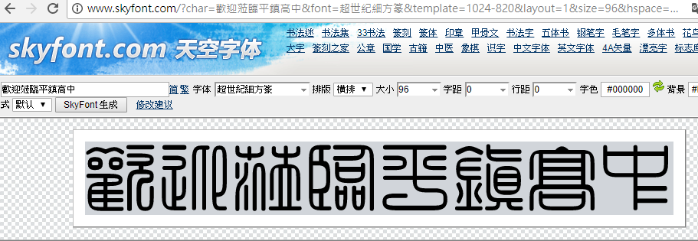
進入「天空字體」網站

Slide 7
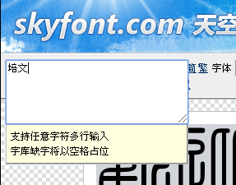
輸入皂章文字
在文字方框中輸入個人的名字(原則上兩個字)

Slide 8
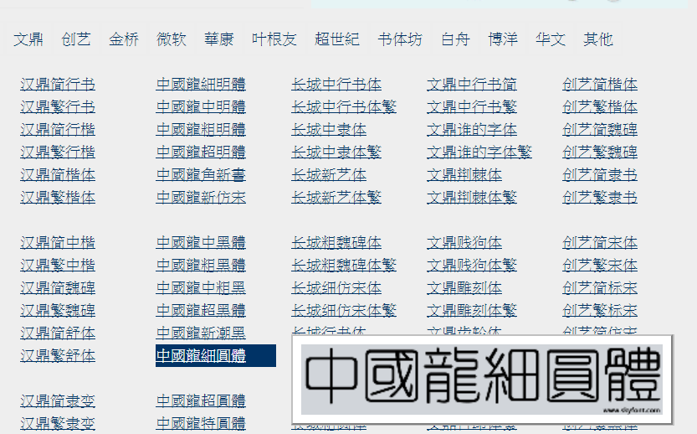
選擇字型
選擇字型建議：
1.要能顯現皂章文字
2.字體要細，太粗不容易因清晰的字樣
3.如果沒有想法，建議使用細圓體字

Slide 9
生成新的文字
如果重新輸入新的文字，只要按「SkyFont生成」按鈕即可顯現。

Slide 10
輸出文字圖片檔
點選「保存整體圖片」按鈕

Slide 11
輸出文字圖片檔
點選「保存網路JPG」按鈕

Slide 12
儲存文字圖片檔
1.儲存的路徑請選擇「下載」
2.檔名可改成自己的名字即可
3.按「存檔」即可儲存圖片檔

Slide 13
製作皂章
底板與印字

Slide 14
開啟「小畫家」
開啟「小畫家」程式

Slide 15
繪製底板形狀
1.將色彩1及2接改成黑色
3.點選圓角矩形。
2.點選填滿，選擇純色。
4.在畫板上畫出一個大約 2:1的圓角矩形。

Slide 16
繪製鑰匙圈孔洞形狀
1.將色彩1及2接改成白色
2.點選橢圓形。
3.在圓角矩形的左上角，按住Shift，並畫出一個小圓。圓不要太小，離邊不要太遠也不要太近。

Slide 17
儲存底板形狀2D圖檔
點選檔案→點選另存新檔→點選JPG圖片，準備存檔。

Slide 18
儲存底板形狀2D圖檔
點選下載資料夾→輸入檔案名稱(底板)→點選存檔，完成底板JPG存檔。

Slide 19
在小畫家輸入皂章文字
點選檔案→點選開啟就檔

Slide 20
在小畫家輸入皂章文字
點選下載資料夾→點選皂章文字圖檔→點選開啟
，開啟皂章文字JPG檔。

Slide 21
在小畫家輸入皂章文字
點選儲存

Slide 22
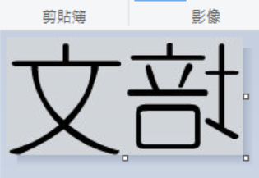
製作印章文字
點選旋轉→點選水平旋轉→皂章文字就會變成印章文字。

Slide 23
儲存皂章文字2D圖檔
點選檔案→點選另存新檔→點選JPG圖片，準備存檔。

Slide 24
儲存皂章文字2D圖檔
點選下載資料夾→輸入檔案名稱(培文的皂章)→點選存檔，完成皂章文字JPG存檔。

Slide 25
利用切片軟體FlashPrint
製作
皂章鑰匙圈

Slide 26
底板的製作

Slide 27
開啟FlashPrint
開啟桌面上的Flashprint程式捷徑

Slide 28
開啟FlashPrint
新版本更新提醒請按「否」，暫時不進行更新。

Slide 29
載入底板圖檔
點選載入→選擇下載資料夾→點選底板.jpg→點選開啟，載入底版圖檔。

Slide 30
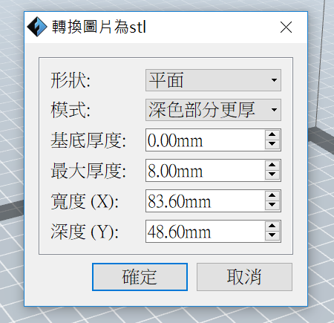
轉換3D模型檔的設定
選擇與調整
模式：深色部分更厚
基底厚度：0mm
最大厚度：8mm
按「確定」將圖檔變成3D模型檔

Slide 31
開啟切割功能設定視窗
點選切割→點選3D模型→再點選一次切割，即可叫出切割功能設定視窗。

Slide 32
選擇切割平面
點選切割方向選單→選擇Z平面

Slide 33
第一次切割
在切割位置輸入1.00mm→點按開始切割

Slide 34
第一次切割完成

Slide 35
第二次切割
點選上層模型→在切割位置輸入2.00mm→點按開始切割

Slide 36
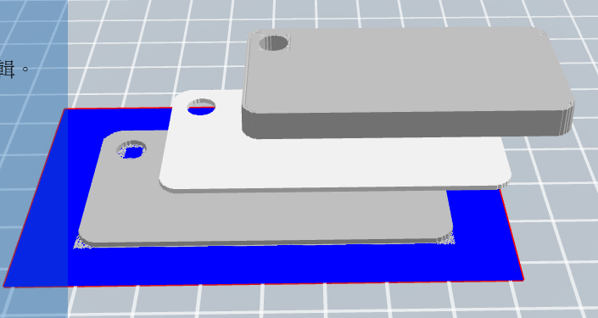
第二次切割完成
等一下要保留的是中間的模型

Slide 37
刪除多餘的模型
選點「移動」→點選最下層模型→點選鍵盤上的「delete」鍵刪除模型→
再選點「移動」→點選最上層模型→點選鍵盤上的「delete」鍵刪除模型

Slide 38
底版模型製作完成
選點「移動」→點選模型→點選「放在底板上」→選點「居中」

Slide 39
調整底板大小
選點「縮放」→將「保持比例」的勾取消→將X的值改為45mm，Y的值改為20mm，按「Enter」鍵確認數值。

Slide 40
皂章文字模型的製作

Slide 41
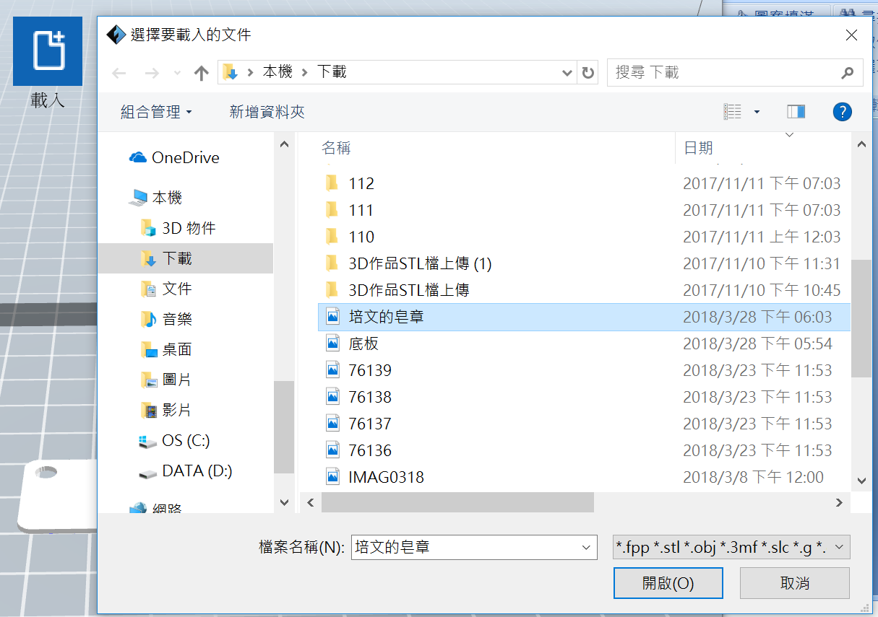
載入皂章文字圖檔
點選載入→選擇下載資料夾→點選培文的皂章.jpg→點選開啟，載入皂章圖檔。

Slide 42
轉換3D模型檔的設定
選擇與調整
模式：深色部分更厚
基底厚度：0mm
最大厚度：8mm
按「確定」將圖檔變成3D模型檔

Slide 43
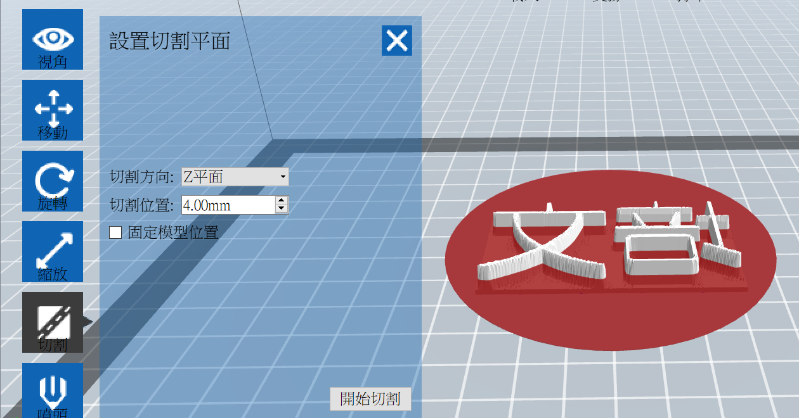
開啟切割功能設定視窗
點選切割→點選3D模型→再點選一次切割，即可叫出切割功能設定視窗。

Slide 44
第一次切割
在切割位置輸入2.00mm→點按開始切割

Slide 45
第一次切割完成

Slide 46
第二次切割
點選上層模型→在切割位置輸入4.00mm→點按開始切割

Slide 47
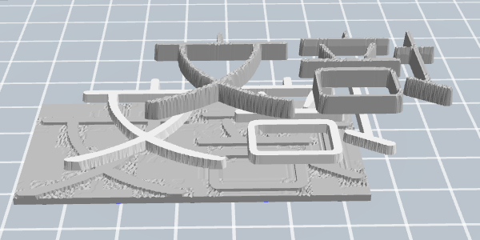
第二次切割完成
等一下要保留的是中間的模型

Slide 48
刪除多餘的模型
選點「移動」→點選最下層模型→點選鍵盤上的「delete」鍵刪除模型→
再選點「移動」→點選最上層模型→點選鍵盤上的「delete」鍵刪除模型

Slide 49
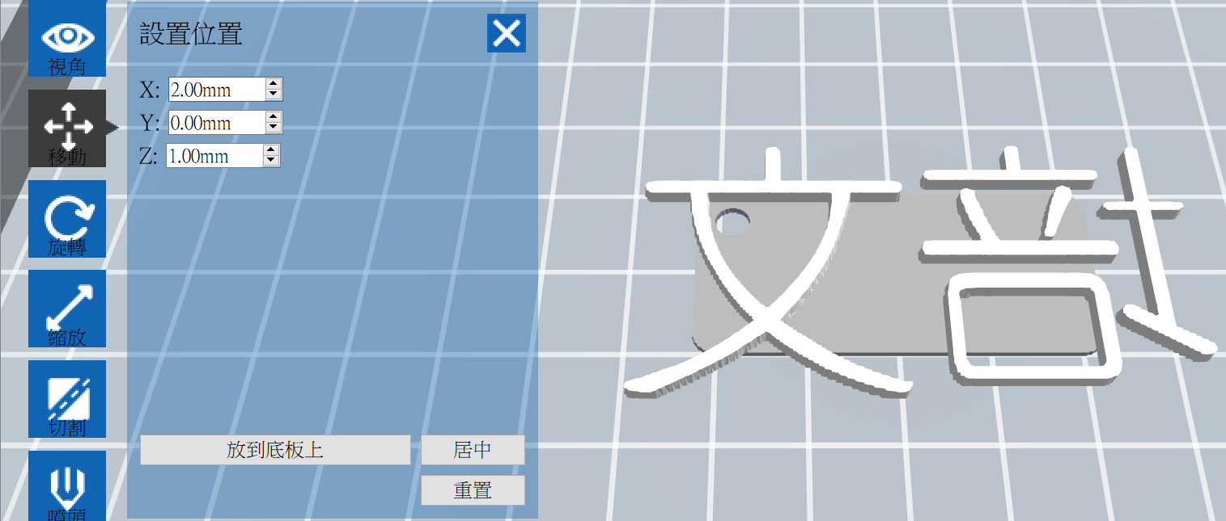
皂章文字模型製作完成
選點「移動」→點選模型→將X的值改為2mm，將Z的值改為1mm→按「Enter」鍵確認數值

Slide 50
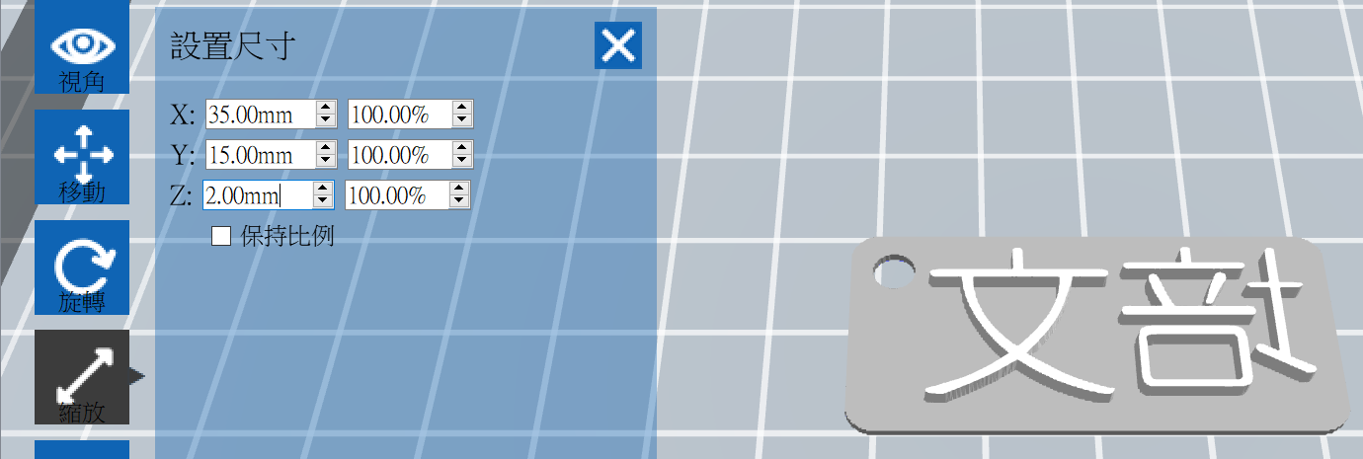
調整皂章文字大小
選點「縮放」→將「保持比例」的勾取消→將X的值改為35mm，Y的值改為15mm，按「Enter」鍵確認數值。

Slide 51
輸出皂章鑰匙圈模型檔
選點「文件」→點選「另存為…」

Slide 52
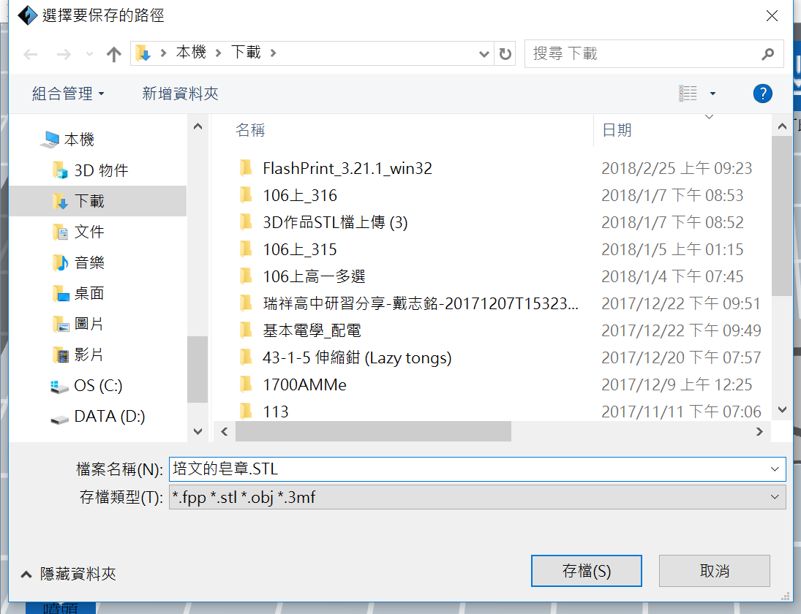
輸出皂章鑰匙圈模型檔
1.
選點「下載」
3.按存檔
2.在檔名的後面加上.STL的附檔名

Slide 53
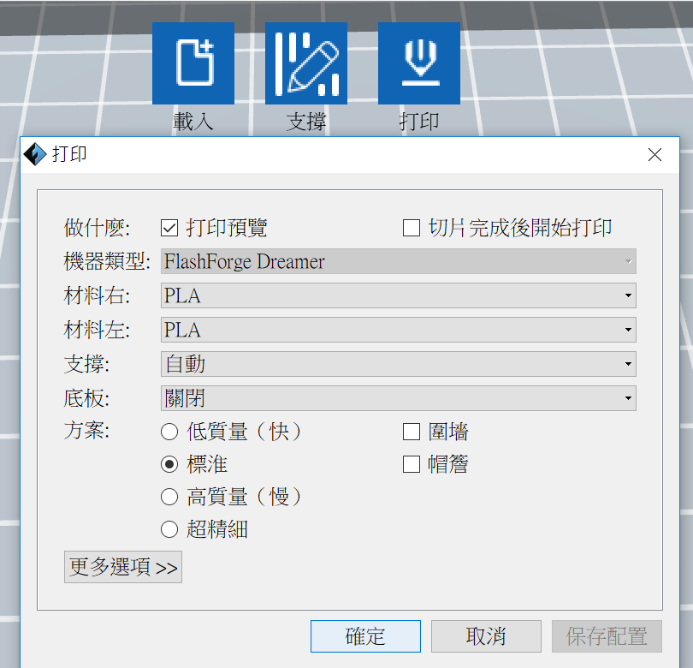
輸出皂章鑰匙圈切片檔
1.
選點「打印」
2.按「確定」

Slide 54
在提示上按「是」

Slide 55
儲存切片檔.gx

Slide 56
如何列印3D模型
教學影片
1.認識3D印表機
2.如何列印3D模型
3.拆下列印完成的模型
4.如何掛上金屬環扣

Slide 57
開始列印3D模型
1.請輪到列印的同學到3D列印機拿取SD卡
2.將下載資料夾中的切片檔.gx複製到SD卡
3.將SD卡插回3D列印機開始操作列印程序

Slide 58
開始使用皂章

Slide 59
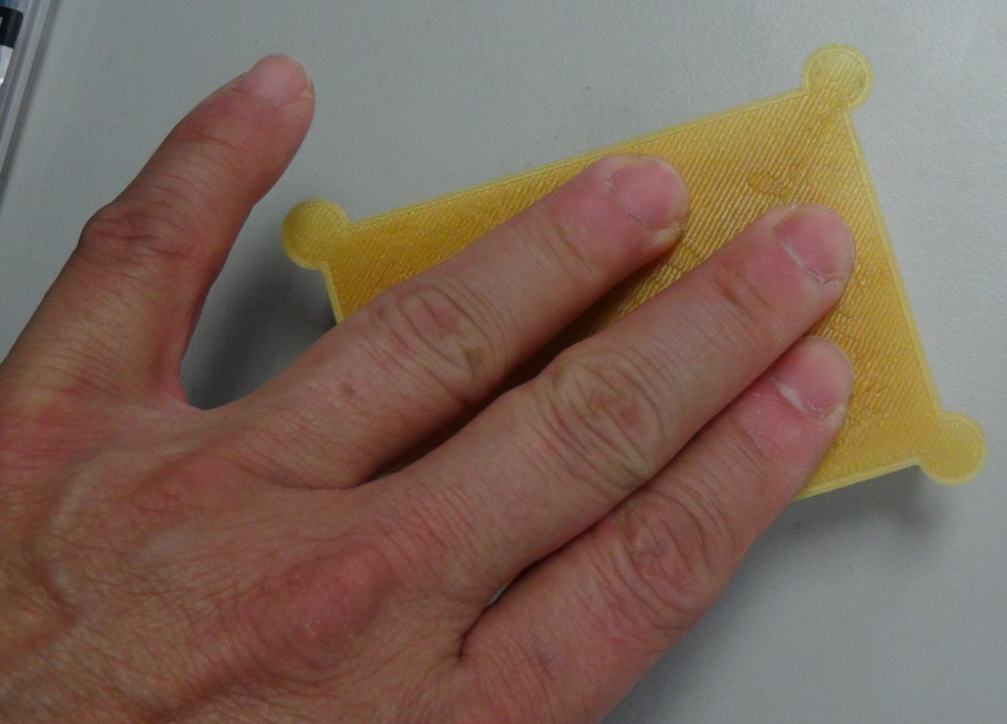
首先先壓製平鎮高中校徽

Slide 60
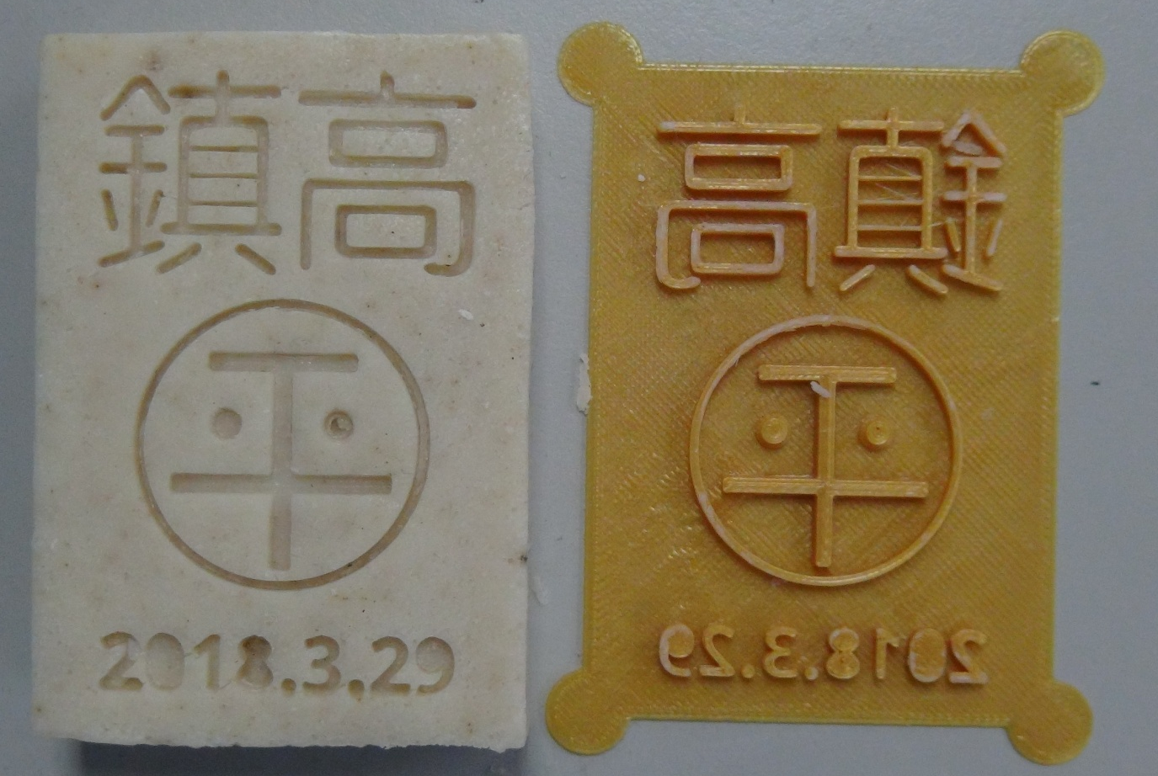
首先先壓製平鎮高中校徽

Slide 61
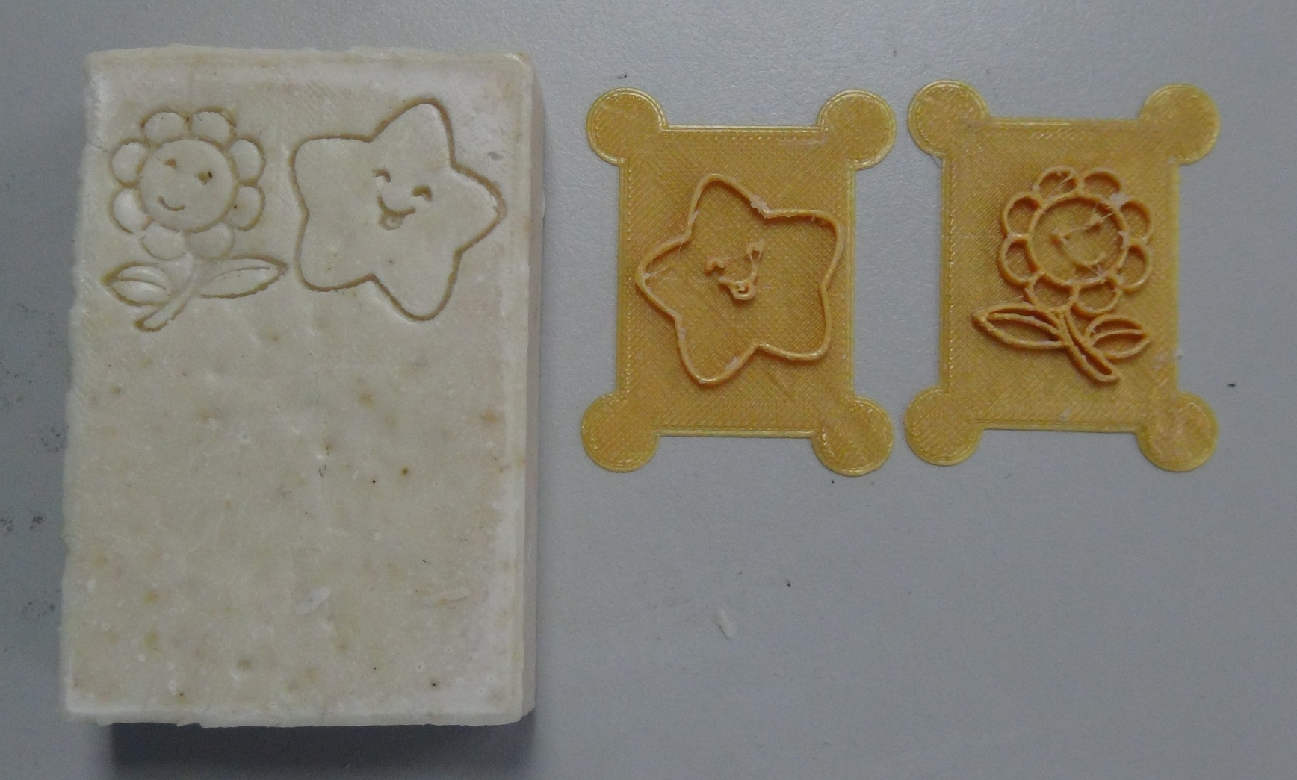
再壓制可愛圖案
預留一半壓製個人名字皂章

Slide 62
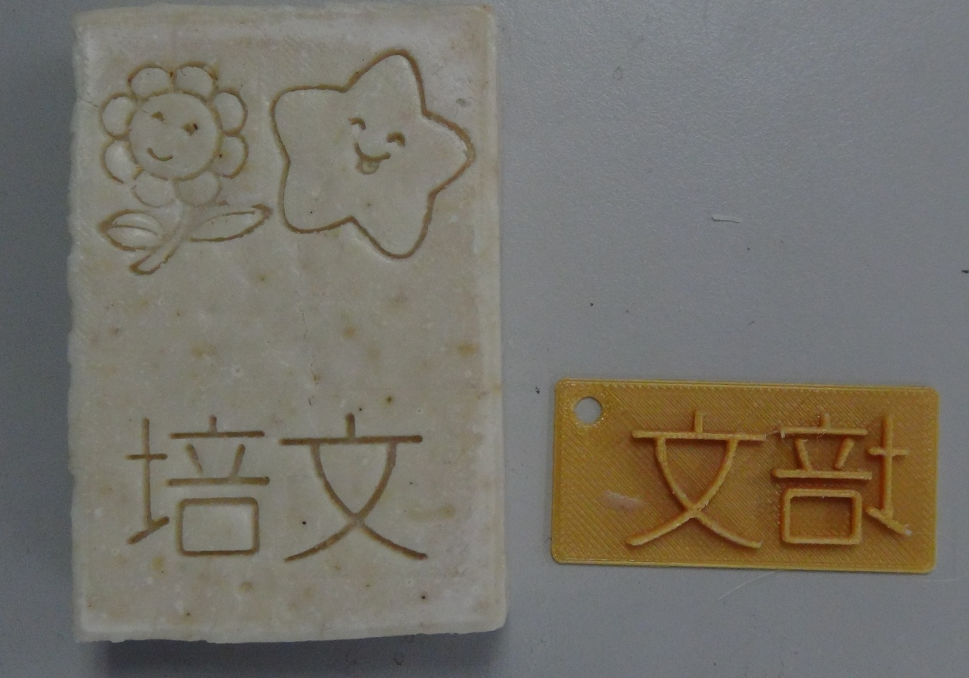
最後壓制個人的皂章

Slide 63
課程結束
謝謝大家

